Slide 1
시각디자인 리서치조사
정재녕

Slide 2
NETFLIX 가 가지는 독점 콘텐츠의 차별화 전략
시장규모
활성이용자수
OTT 서비스, 다각적 변화의 시기
OTT 요금제 비교

Slide 3
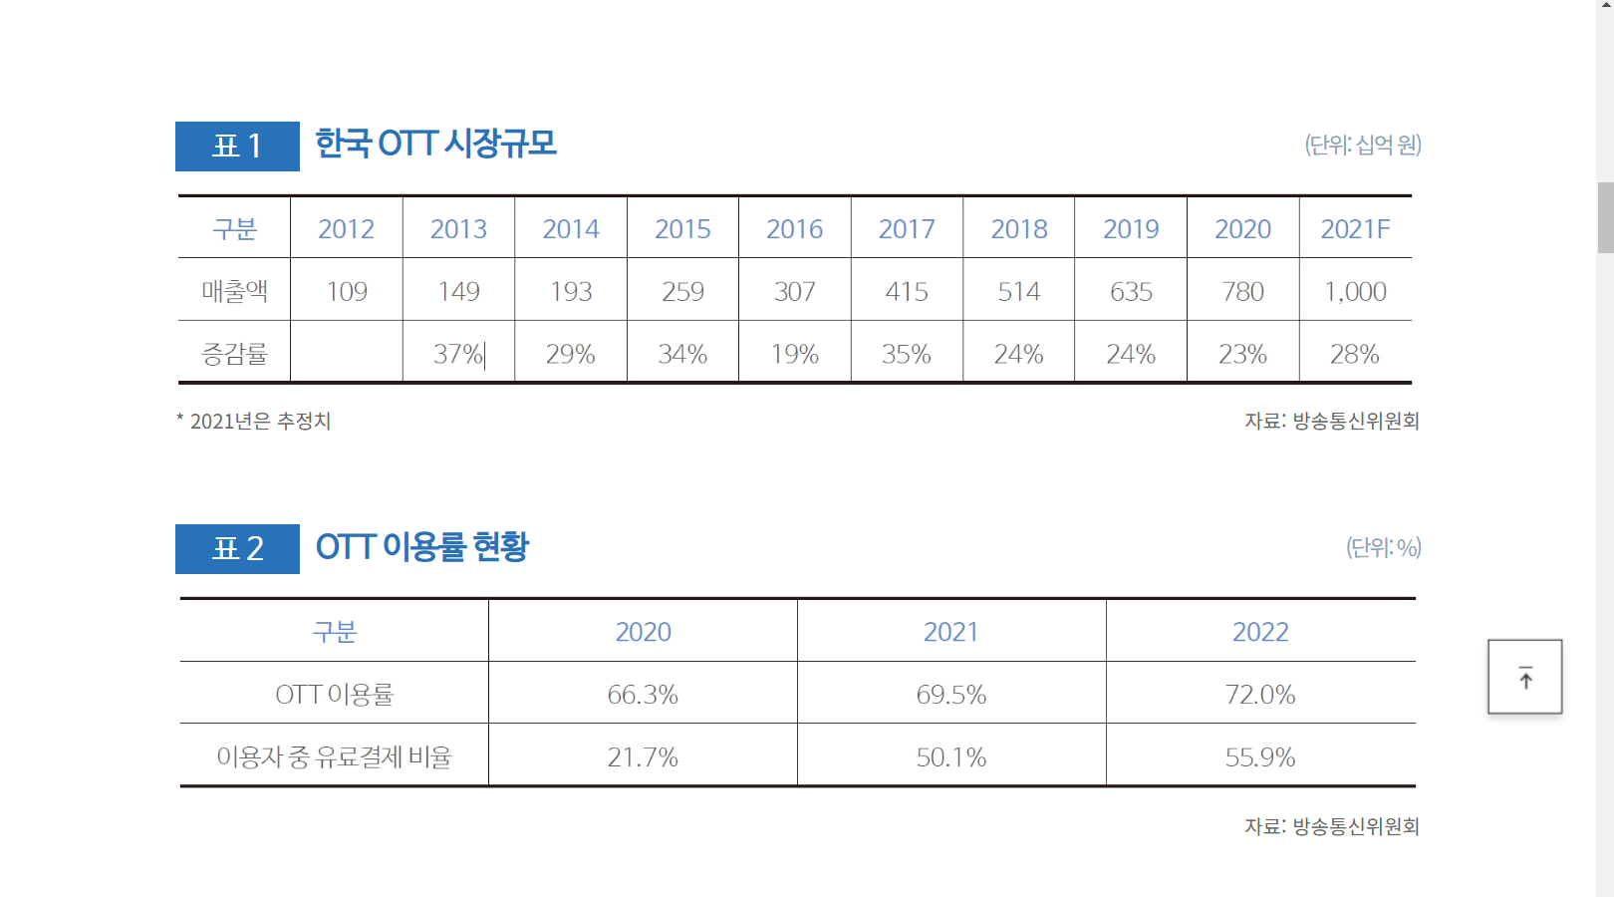
시장규모 현황
2020년 기준 OTT 시장규모는 7,801억 원, 2021년은 1조 원 이상으로 추정.
지난 8년간 연평균성장률(CAGR)은 무려 +28%
한국의 OTT 이용률은 2020년 66.3%,2021년 69.5%, 2022년 72.0%로 상승,
이용자 중 유료결제 비율도 각각 21.7%, 50.1%, 55.9%로 높아짐.
반대로, 국내 사업자는 대규모 손실이 지속 상태. 대표 국내 OTT 3사의 2021년 기준 매출액은 약 1조 원 수준, 합산 손실은 1천억 원 이상.
유일한 흑자 OTT는 넷플릭스로 2020년 이익 88억, 2021년 171억 원을 달성했다.
-> 현 한국의 OTT 시장규모 및 이용률 증가 추세

Slide 4
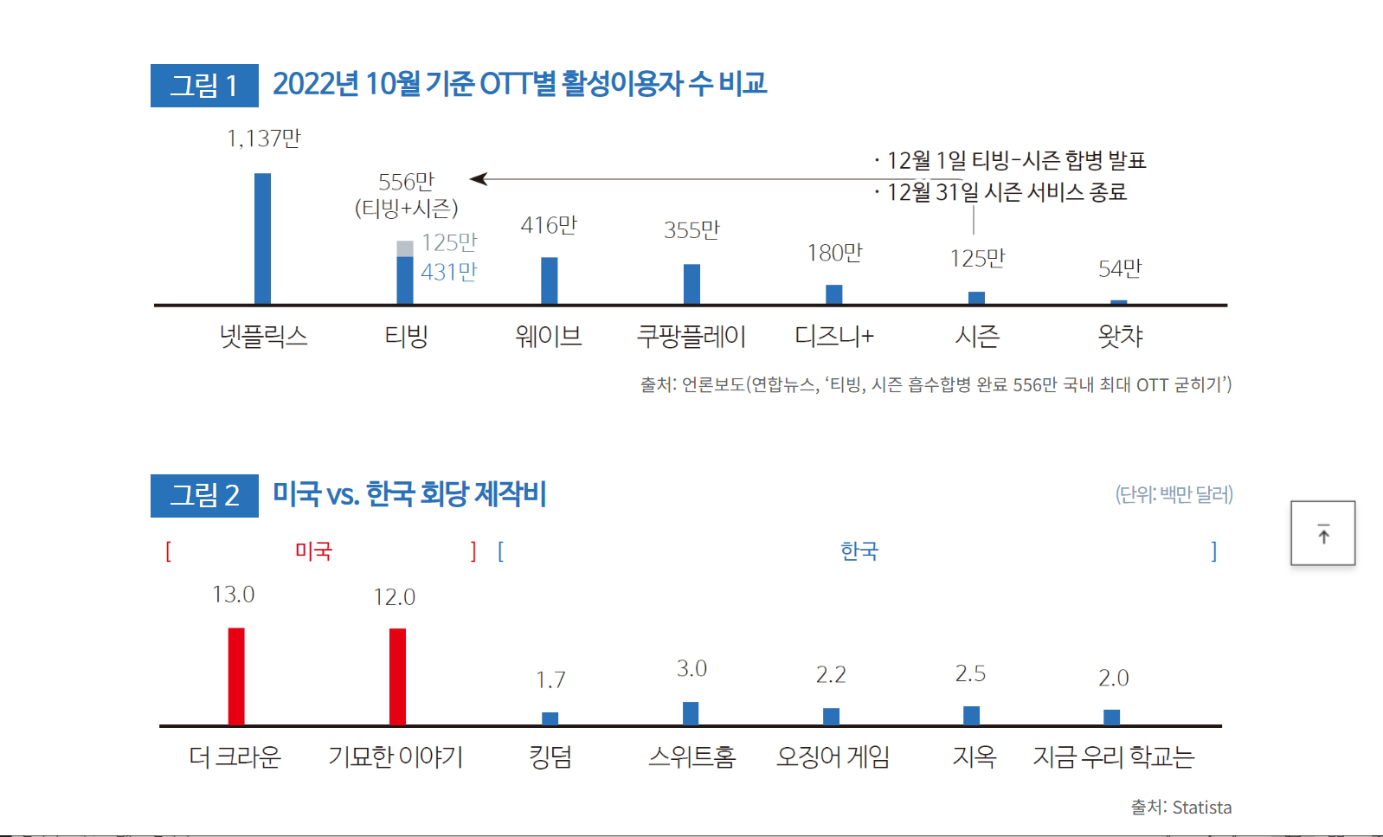
활성이용자수 현황
국내 1위 OTT 넷플릭스
2022년 10월 활성이용자 수는 1,137만 명으로 2위 사업자와도 두 배 이상 차이가 난다. 2021년 매출액은 6,317억 원으로 최근 2년간 매년 84%씩 성장했다.
넷플릭스는 넷플릭스에서만 볼 수 있는 독점 오리지널 콘텐츠를 적극적으로 수급하며 한국 진입을 강화했다.
-> 해외와 국내 OTT 활성이용자 수의 차이 비교

Slide 5
OTT 서비스, 다각적 변화의 시기
NETPLIX 네이버 멤버쉽과 연동
기존 멤버쉽 이용자가 콘텐츠 시청을 결합하여 이용할 수 있게 혜택 제공
DISNEY + 할인 프로모션 제공
연간 이용료 40% 인하
독점 콘텐츠 제공으로 사용자 유입 효과 기대
WAVVE
국내 지상파 및 케이블 방송 콘텐츠 다수 보유로 국내 유저에 주력
영화 외 다양한 국적의 드라마나 스포츠 등도 강점
4. Tving
‘선재 업고 튀어’, ‘눈물의 여왕’ 등 양질의 독점 콘텐츠 공급
KBO 리그 온라인 독점 중계
웨이브와 합병 논의 속도

Slide 6
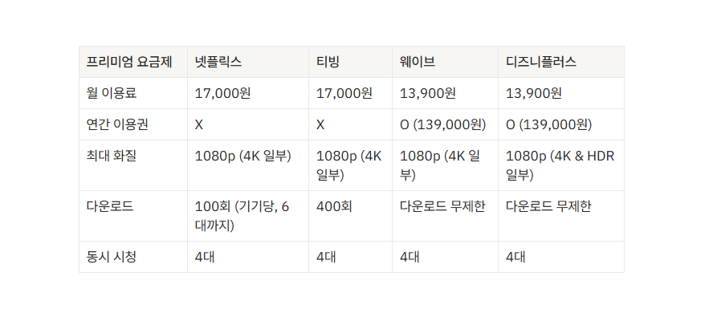
OTT 요금제 비교

Slide 7
높음
자체 제작 컨텐츠 비중
(오리지널 컨텐츠)
NETFLIX
Disney +
Tving
OTT별 활성이용자수(MAU)
낮음
높음
Wavve
낮음

Slide 8
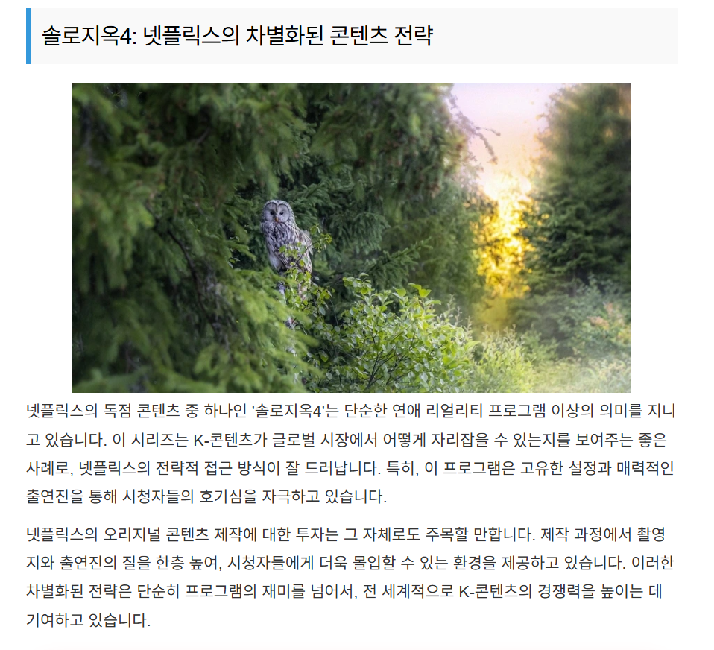
NETFLIX 차별화된 독점 콘텐츠 전략
글로벌타겟팅 : 한국의 고유한 문화와 라이프 스타일 반영
데이터 기반 콘텐츠 개발 : 구독자들의 선호하는 콘텐츠를 미리 파악하여 맞춤형 컨텐츠 개발
독점콘텐츠의 힘 -> 소비자에게 주는 가치 : 새롭고 다양한 경험으로 강한 충성도 형성
예) 솔로지옥4 -> 제작과정에서 촬영지와 출연진의 질을한층높여, 시청자들에게 더욱 몰입할 수 있는 환경을 제공
https://gusdla.tistory.com/entry/%EB%84%B7%ED%94%8C%EB%A6%AD%EC%8A%A4-%EB%8F%85%EC%A0%90-%EC%BD%98%ED%85%90%EC%B8%A0-%EA%B8%80%EB%A1%9C%EB%B2%8C-%EC%BD%98%ED%85%90%EC%B8%A0-%EC%A0%84%EB%9E%B5%EA%B3%BC-%EA%B2%BD%EC%9F%81%EB%A0%A5

Slide 9
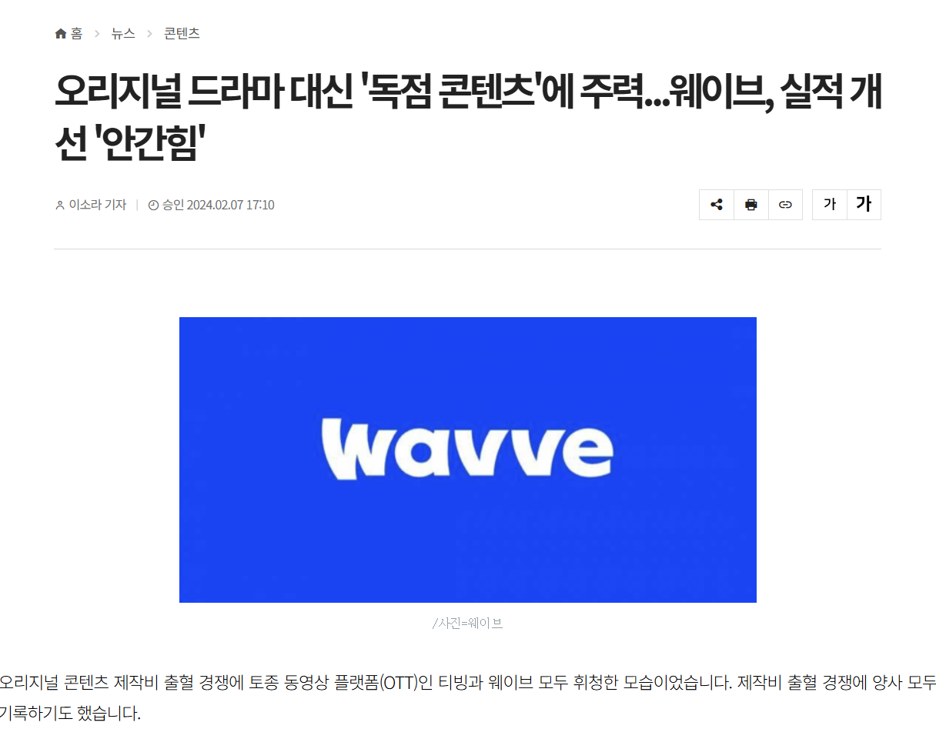
WAVVE 지상파 위주의 독점콘텐츠
지상파 3사 독점 : 웨이브에서만 시청 가능 -> 오리지널의 역할 수행
HBO 시리즈 독점 계약 : 미드를 선호하는 구독자층의 니즈 충족
예) 왕좌의게임, 유포리아, 체르노빌
https://www.techm.kr/news/articleView.html?idxno=120060

Slide 10
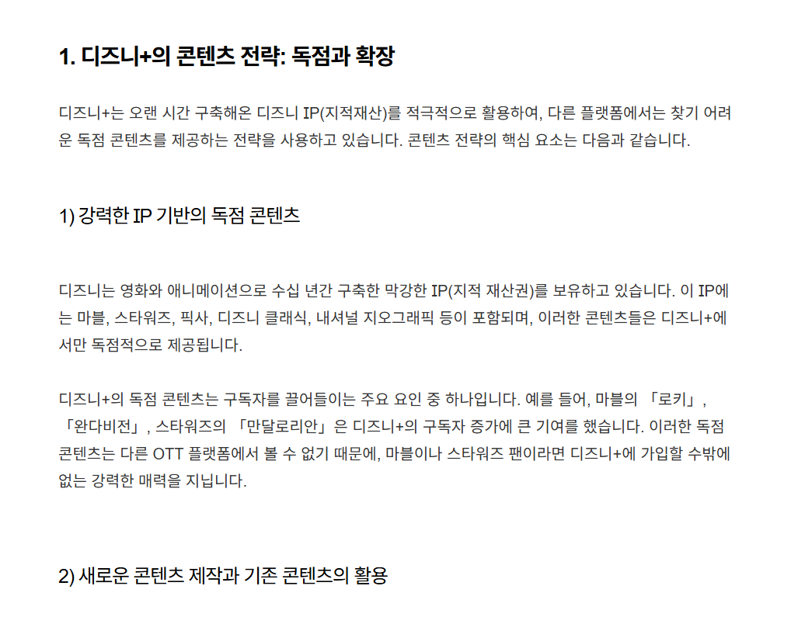
DISNEY 콘텐츠 전략 : 독점과 확장
강력한 IP(지적재산권) 기반의 독점콘텐츠
마블, 스타워즈, 픽사, 디즈니 클래식, 내셔널 지오그래픽 등 독점적 컨텐츠 제공
새로운 컨텐츠 제작과 기존 콘텐츠의 활용
과거 히트작의 리메이크, 프리퀄, 스핀오프 시리즈를 제작하여 기존 팬층과 새로운 구독자들의 유입을 유도
예) 마블의 ‘로키’ , ‘완다비전’ , 스타워즈의 ‘만달로리안’
https://03071228.tistory.com/entry/%EB%94%94%EC%A6%88%EB%8B%88%EC%9D%98-%EC%84%B1%EA%B3%B5-%EC%A0%84%EB%9E%B5-%EB%8F%85%EC%A0%90-%EC%BD%98%ED%85%90%EC%B8%A0%EC%99%80-%ED%98%81%EC%8B%A0%EC%A0%81-%ED%94%8C%EB%9E%AB%ED%8F%BC-%EA%B2%B0%ED%95%A9%EC%9D%98-%EB%B9%84%EB%B0%80

Slide 11
사용자 경험 니즈 비교
넷플릭스 : 오리지널 컨텐츠 및 추천 알고리즘으로 맞춤형 콘텐츠의 니즈 충족
웨이브 : 지상파 3사와 미드를 선호하는 구독자 층의 니즈 충족
디즈니플러스 : IP(지적재산권) 독점콘텐츠를 통한 구독자 층 확보
국제적인 콘텐츠와 다양한 오리지널 시리즈를 즐기고 싶다면 넷플릭스 이용
한국 컨텐츠와 TV 채널을 중심으로 한 서비스를 원한다면 웨이브 이용

